Slide 1

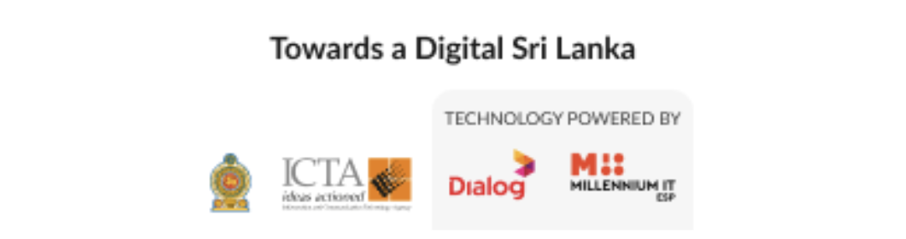
සිංහල මාර්ගෝපදේශය
විදුහල්පති සහ කලාප අධ්‍යාපන අධ්‍යක්ෂක
නව පරිශීලක ලියාපදිංචිය සහ අනුමැතිය ලබාදීම

Slide 2
පටුන
හැඳින්වීම
නව පරිශීලක ලියාපදිංචිය
    නව පරිශීලක ලියාපදිංචිය සාරංශ ලෙස
    විදුහල්පතිවරුන් ඇතුළුවන ආකාරය
    විදුහල්පති විසින් මාපිය/භාරකරු ලියාපදිංචිය
    විදුහල්පති විසින් ලියාපදිංචිය තහවුරු කිරීම
ප්‍රතිලාභීන් සඳහා අනුමැතිය ලබාදීම
    කලාප අධ්‍යාපන අධ්‍යක්ෂකවරුන් ඇතුළුවන ආකාරය
    කලාප අධ්‍යාපන අධ්‍යක්ෂකවරුන් “Side Navigation” සිදු කරන ආකාරය
    කලාප අධ්‍යාපන අධ්‍යක්ෂකවරුන් විසින් අනුමැතිය ලබා දෙන ආකාරය
2

Slide 3
1.හැදින්වීම
ශිෂ්‍යාධාර වැඩසටහන මඟින් රට පුරා සිටින අඩු වරප්‍රසාද ලත් දරුවන්ට සහනාධාර පොත් සහ පාසල් උපකරණ සපයීම සිදු කරන අතර අස්වැසුම වැඩසටහන යටතේ දැනටමත් ලියාපදිංචි වී ඇති පුද්ගලයින්හට සහ ශිෂ්‍යාධාර වැඩසටහනට අලුතින් ලියාපදිංචි වූ පුද්ගලයින්හට මෙම වැඩසටහන ඔස්සේ ප්‍රතිලාභ ලබා ගත හැක.
සුදුසුකම් ලැබීම හා අනුමැතිය ලැබීම
  නව ශිෂ්‍යාධාර ප්‍රතිලාභ අපේක්ෂකයකුගේ විස්තර ඔවුන්ගේ අදාළ පාසල් විදුහල්පති විසින් ඉදිරිපත් කිරිමෙන් පසු කලාප අධ්‍යාපන අධ්‍යක්ෂ විසින් අනුමත කරනු ලැබේ. අදාළ අනුමැතිය ලැබීමෙන් අනතුරුව විදුහල්පති හරහා QR කේතය ලබා ගැනීමට දෙමව්පියන්ට හැකියාව පවතී
  ශිෂ්‍යාධාර වැඩසටහනට සම්බන්ධ වීමට අපේක්ෂා කරන ව්‍යාපාරිකයන්හට ලියාපදිංචිවීමෙන් අනතුරුව තම සේවය ප්‍රතිලාහී පවුල් වෙත සැපයීමට හැක.
ප්‍රතිලාභ: නව ශිෂ්‍යාධාර ප්‍රතිලාභීන්හට විදුහල්පති විසින් ලබා දෙන QR කේතය අනුමැතිය ලත් ව්‍යාපාරික ස්ථානයකට ලබා දීම මගින් ප්‍රතිලාභ ලබා ගත හැක. එසේම සහානාධාරය ඉක්මවන අවස්තාවකදී එම මුදල මුදලින් ගෙවිය හැක.
Back to Contents

Slide 4
2.නව පරිශීලක ලියාපදිංචිය
නව ශිෂ්‍යාධාර ප්‍රතිලාභ අපේක්ෂකයකුගේ විස්තර ඇතුළත් කර ලියාපදිංචි කරනු ලබන්නේ ඔවුන්ගේ අදාළ පාසල් විදුහල්පති විසිනි.
විදුහල්පතිවරයෙකු නව පරිශීලකයෙකු ලියාපදිංචි කළ පසු, අයදුම්පත කලාප අධ්‍යාපන අධ්‍යක්ෂවරයෙකු විසින් අනුමත කළ යුතුය.
අනුමැතිය ලැබීමෙන් අනතුරුව ප්‍රතිලාභී පවුල්වලට විදුහල්පති හරහා QR කේතය ලබා ගැනීමට හැකි අතර එමගින් ලියාපදිංචි වී ඇති ව්‍යාපාරික ස්ථාන හරහා භාන්ඩ මිල දී ගැනීමට අවකාශ සැලසේ.
Back to Contents

Slide 5
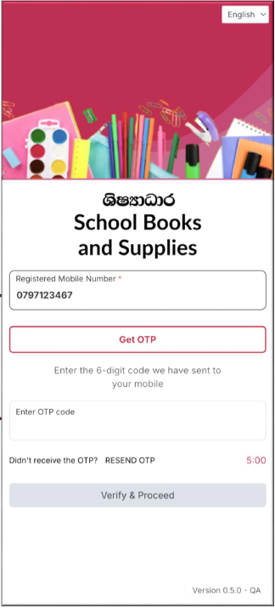
නව පරිශීලක ලියාපදිංචිය
විදුහල්පතිවරුන් ඇතුළුවන ආකාරය
නව පරිශීලකයකු (පවුලේ සාමාජිකයකු) ශිෂ්‍යාධාර වැඩසටහන සඳහා ලියාපදිංචි කරවීමට අවශ්‍යය වූ විට එය විදුහල්පතිවරයා විසින් සිදු කළ යුතු අතර පසුව එය කලාප අධ්‍යාපන අධ්‍යක්ෂක විසින් අනුමත කළ යුතුය.
OTP කේතය ලබා ගැනීම සඳහා ජංගම දුරකතන අංකය ඇතුලත් කර “Get OTP” Click කරන්න
ලැබුනු OTP කේතය මිනිත්තු 5ක් ඇතුලත ඇතුලත් කර “Verify & Proceed” Click කරන්න
පද්ධතියට ඇතුලත් වීම සඳහා විදුහල්පතිවරයා විසින් පළමුවෙන්ම OTP කේතය ලබා ගත යුතු අතර, අංක 6කින් යුතු එම OTP කේතය ඇතුලත් කර “Verify and Proceed” click කළ යුතුය
.
Back to Contents

Slide 6
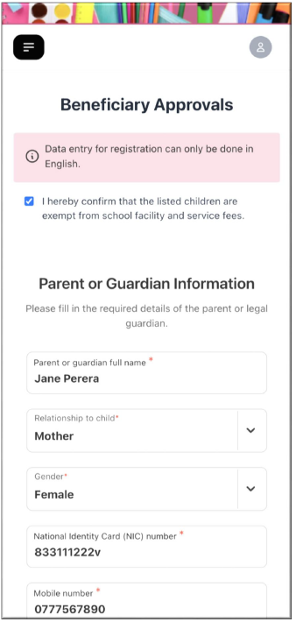
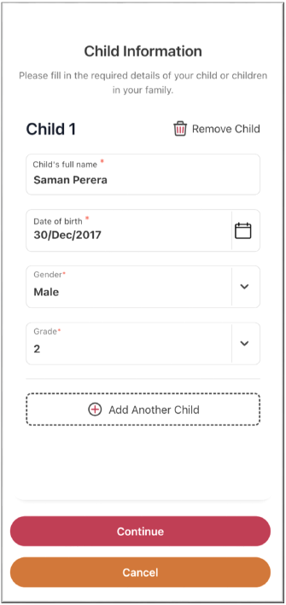
නව පරිශීලක ලියාපදිංචිය
විදුහල්පති විසින් මාපිය/භාරකරු ලියාපදිංචිය
පද්ධතියට ඇතුළු වීමෙන් අනතුරුව ලියාපදිංචි කළ යුතු දරුවන්ගේ විස්තර සමඟ දෙමාපියන්ගේ/භාරකරුගේ විස්තර එයට එක් කිරීමට විදුහල්පතිවරයාට හැක.
එක දරුවෙකුට වඩා එක් කිරීමට අවශ්‍ය නම් පළමු දරුවාගේ විස්තර ඇතුලත් කිරීමෙන් අනතුරුව “Add Another Child” බොත්තම Click කරන්න.
සටහන: දරුවා පාසල් ගාස්තුවලින් නිදහස් කර ඇති බව තහවුරු කිරීමට ඉහළින් ඇති කොටුව (Check Box) තෝරන්න.
විස්තර සියල්ල සම්පූර්ණ කිරීමෙන් අනතුරුව “Continue” බොත්තම Click කරන්න
Back to Contents

Slide 7
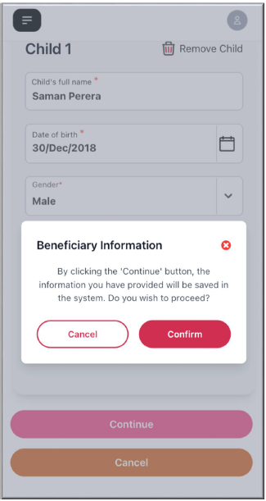

නව පරිශීලක ලියාපදිංචිය
විදුහල්පති විසින් ලියාපදිංචිය තහවුරු කිරීම
විස්තර සියල්ල ඇතුලත් කර “Continue” බොත්තම Click කිරීමෙන් අනතුරුව “Pop up Window” එකක් විවෘත වෙනු ඇති අතර ලියාපදිංචිය තහවුරු කිරීම සඳහා එහි ඇති “Confirm” බොත්තම Click කරන්න.
තහවුරු කිරීමෙන් අනතුරුව ක්‍රියාවලිය සාර්ථක බව දැක්වෙන පණිවිඩය දර්ශනය වෙනු ඇති අතර ලියාපදිංචිවීම අනුමත කිරීම සඳහා කලාප අධ්‍යාපන අධ්‍යක්ෂක වෙත යොමු කෙරෙනු ඇත.
Back to Contents

Slide 8
3. ප්‍රතිලාභීන් සඳහා අනුමැතිය ලබාදීම
විදුහල්පතිවරයෙකු නව පරිශීලකයෙකු ලියාපදිංචි කළ පසු, අයදුම්පත කලාප අධ්‍යාපන අධ්‍යක්ෂවරයෙකු විසින් අනුමත කළ යුතුය.
අනුමැතිය ලැබීමෙන් අනතුරුව ප්‍රතිලාභී පවුල්වලට විදුහල්පති හරහා QR කේතය ලබා ගැනීමට හැකි අතර එමගින් ලියාපදිංචි වී ඇති ව්‍යාපාරික ස්ථාන හරහා භාන්ඩ මිල දී ගැනීමට අවකාශ සැලසේ.
Back to Contents

Slide 9
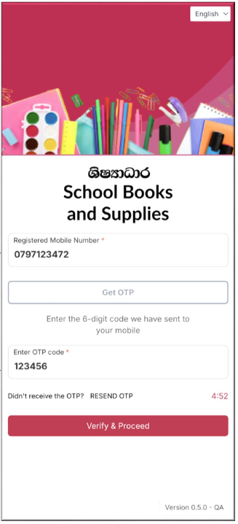
ප්‍රතිලාභීන් සඳහා අනුමැතිය ලබාදීම
කලාප අධ්‍යාපන අධ්‍යක්ෂකවරුන් ඇතුළුවන ආකාරය
නව පරිශීලකයකු (පවුලේ සාමාජිකයකු) ශිෂ්‍යාධාර වැඩසටහන සඳහා ලියාපදිංචි කරවීමට අවශ්‍යය වූ විට එය විදුහල්පතිවරයා විසින් සිදු කළ යුතු අතර පසුව එය කලාප අධ්‍යාපන අධ්‍යක්ෂක විසින් අනුමත කළ යුතුය.
OTP කේතය ලබා ගැනීම සඳහා ජංගම දුරකතන අංකය ඇතුලත් කර “Get OTP” Click කරන්න
ලැබුනු OTP කේතය මිනිත්තු 5ක් ඇතුලත ඇතුලත් කර “Verify & Proceed” Click කරන්න
පද්ධතියට ඇතුලත් වීම සඳහා කලාප අධ්‍යාපන අධ්‍යක්ෂකවරයා විසින් පළමුවෙන්ම OTP කේතය ලබා ගත යුතු අතර, අංක 6කින් යුතු එම OTP කේතය ඇතුලත් කර “Verify and Proceed” click කළ යුතුය
Back to Contents

Slide 10
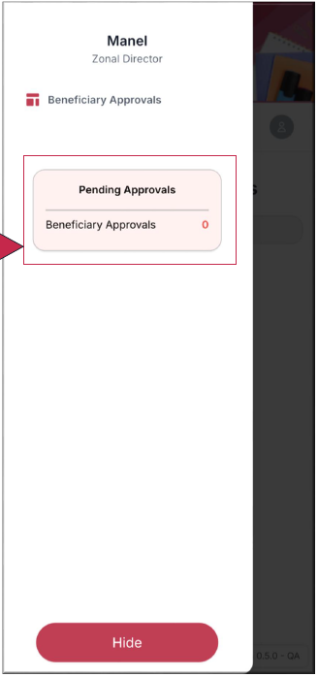
ප්‍රතිලාභීන් සඳහා අනුමැතිය ලබාදීම
කලාප අධ්‍යාපන අධ්‍යක්ෂක “Side Navigation” සිදු කරන ආකාරය
පද්ධතියට ඇතුළු වීමෙන් අනතුරුව ඉහළ වම් කෙලවරෙහි ඇති ඉරි තුන (Hamburger Icon) Click කිරීම මගින් Side Navigation පැනලය වෙත පිවිසීමට කලාප අධ්‍යාපන අධ්‍යක්ෂකවරයාට හැකි අතර එහිදී ප්‍රතිලාභ අපේක්ෂිත ඉල්ලුම්කීරීම් කොපමන ප්‍රමාණයක් විදුහල්පතිවරුන් විසින් එවා ඇත්දැයි නිරීක්ෂණය කිරීමට හැක
ප්‍රතිලාභ අපේක්ෂිත ඉල්ලුම්කීරීම් ගණන මෙහි දර්ශනය වෙනු ඇත
Side Navigation පැනලය වැසීමට එහි පහත ඇති “Close” Button එක Click කරන්න
Back to Contents

Slide 11
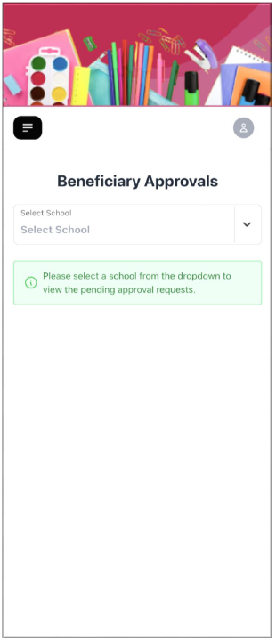
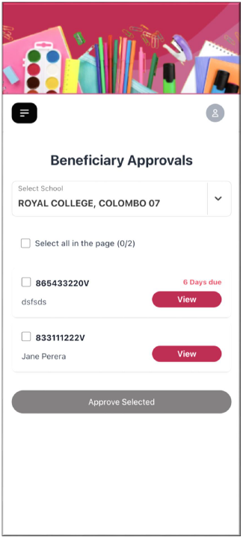
ප්‍රතිලාභීන් සඳහා අනුමැතිය ලබාදීම
කලාප අධ්‍යාපන අධ්‍යක්ෂකවරුන් විසින් අනුමැතිය ලබා දෙන ආකාරය
කලාප අධ්‍යාපන අධ්‍යාක්ෂකවරයා පද්ධතිය වෙත ඇතුළුවීමෙන් අනතුරුව “Drop down” මෙනුව මගින් පාසලක් තෝරාගත යුතුය.
එවිට එම පාසල යටතේ අනුමැතිය සඳහා යොමු කර ඇති ප්‍රතිලාභ අපේක්ෂිත අයදුම් පත් ලයිස්තුව දැක්වෙනු ඇත
Back to Contents

Slide 12
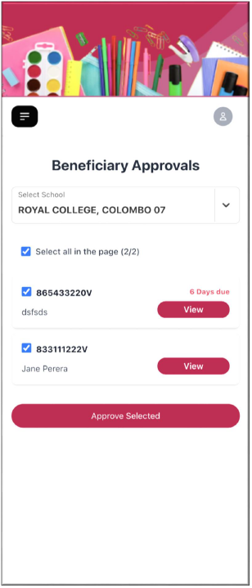
ප්‍රතිලාභීන් සඳහා අනුමැතිය ලබාදීම
කලාප අධ්‍යාපන අධ්‍යක්ෂකවරුන් විසින් අනුමැතිය ලබා දෙන ආකාරය
සියලුම ප්‍රතිලාභ අපේක්ෂිත අයදුම්පත් නිරීක්ෂණය කිරීමට, අනුමැතිය ලබා දීමට හෝ ප්‍රතික්ෂේප කිරීමට එහිදී හැකියාව ඇත. සියලුම අයදුම්පත් ඉදිරිපත් කළ දින අනුපිළිවෙලින් පෙලගැස්වී තිබෙනු ඇත (ප්‍රථමයෙන්ම යොමු කළ අයදුම්පත් ඉහලින්ම සිටින ලෙසට).
එක් එක් අයදුම් පත්‍රයට අදාළ ජාතික හැදුනුම්පත් අංකය හා දෙමව්පියන්ගේ නම මෙලෙස පෙලගස්වා තිබෙනු ඇත
එක් එක් අයදුම් පත්‍රයේ ඇති “View” බොත්තම Click කිරීම මගින් හෝ අයදුම් පත් එකකට වැඩි ගණනක් තෝරාගෙන “Approve Selected” බොත්තම Click කිරීම මගින් අයදුම් පත්‍රයන්ගේ වැඩි විස්තර නැරඹීමට හැකි වෙනු ඇත.
Back to Contents

Slide 13
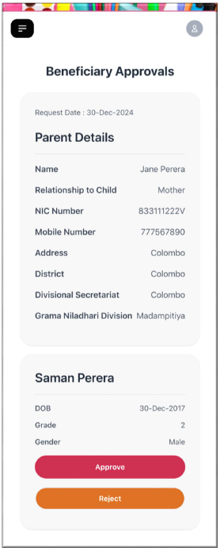
ප්‍රතිලාභීන් සඳහා අනුමැතිය ලබාදීම
කලාප අධ්‍යාපන අධ්‍යක්ෂකවරුන් විසින් අනුමැතිය ලබා දෙන ආකාරය
අයදුම්පත්‍රයන් තනි තනිව අධීක්ෂණය කරන විට, දෙමාපියන්ගේ සහ දරුවන්ගේ තොරතුරු අනුව අදාළ අයදුම් පත්‍රය අනුමත කිරීමට හෝ ප්‍රතික්ෂේප කිරීමට හැකිය
අයදුම් පත්‍රයක් අනුමත කිරීමට අවශ්‍ය නම් “Approve” බොත්තම Click කරන්න. එහිදී ඔබව තහවුරු කිරීමේ පිටුව වෙත ගෙනි යනු ඇත.
අයදුම් පත්‍රයක් ප්‍රතික්ෂේප කිරීමට අවශ්‍ය නම් “Reject” බොත්තම Click කරන්න
Back to Contents

Slide 14
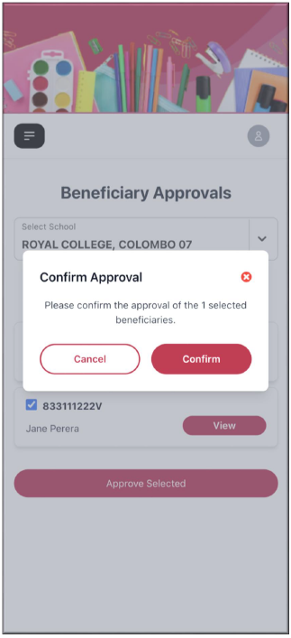
ප්‍රතිලාභීන් සඳහා අනුමැතිය ලබාදීම
කලාප අධ්‍යාපන අධ්‍යක්ෂකවරුන් විසින් අනුමැතිය ලබා දෙන ආකාරය
ප්‍රතිලාභ අපේක්ෂකයකුගේ අයදුම් පත්‍රයක් සඳහා අනුමැතිය ලබා දුන් විට එම තීරණය තහවුරු කර ගැනීම සඳහා Pop up Window එකක් විවෘත වනු ඇති අතර එහිදී “Confirm” බොත්තම Click කරන්න.
මෙමගින් අදාළ දරුවාගේ ලියාපදිංචිවීම සක්‍රීය වනු ඇත.
Back to Contents

Slide 15
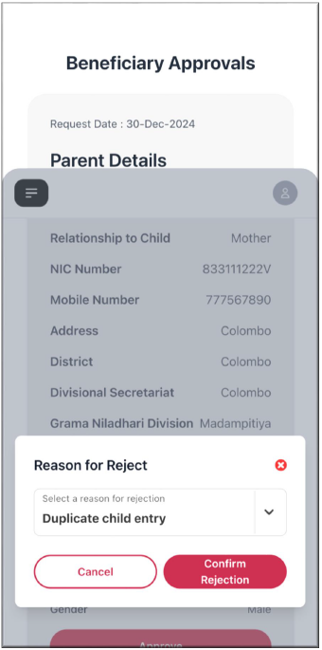
ප්‍රතිලාභීන් සඳහා අනුමැතිය ලබාදීම
කලාප අධ්‍යාපන අධ්‍යක්ෂකවරුන් විසින් අනුමැතිය ලබා දෙන ආකාරය
ප්‍රතිලාභ අපේක්ෂකයකුගේ අයදුම් පත්‍රයක් ප්‍රතික්ෂේප කළවිට එම ප්‍රතික්ෂේප කිරීම සඳහා හේතුව විමසීම සඳහා Pop up Window එකක් විවෘත වනු ඇත. එහිදී අදාළ හේතුව තෝරා “Confirm Rejection” බොත්තම Click කරන්න
එවිට එම අයදුම් පත්‍රය ප්‍රතික්ෂේප වූ බවට අදාළ ප්‍රතිලාභ අපේක්ෂකයා වෙත පණිවිඩයක් මගින් දැනුම් දෙනු ඇත.
Back to Contents

